Slide 1
JRM24 PARIS L’EPAULE APPROCHE THERAPEUTIQUEMANUELLE PAR L’AMPHOTHERAPIE (TECHNIQUE BASEE SUR L’ANATOMIE) Dr Jean-Marie SOULIER Concepteur fondateur: tel 06 16 96 30 47 Dr Laurent AYET GEMAC TOURS Dr Marc ROZENBLAT président de la SOFMMOOM

Slide 2
AMPHOTHERAPIE
Définition:
AMPHO vient de « DUEL » en grec et signifie deux choses indissociables l’une de l’autre. Ex: Adam et Eve etc…
AMPHOTHERAPIE : association de deux thérapies indissociables: 1/Les TNF (techniques non forcées passives), effectuées par le thérapeute, 2/ Les techniques actives effectuées par le patient. Leur but: éviter la récidive.
NB : Les deux techniques isolées sont moins efficaces.
BITHERAPIE: association de deux thérapies interchangeables.

Slide 3
EXAMEN CLINIQUE DE L’EPAULE Mnémotechnique = LES 3 MOUSQUETAIRES (4)
Bilan articulaire spécifique-significatif des décentrages: recherche une limitation de la barrière motrice dans 1 seul plan = traitement unique dans ce plan
-Abduction dans le plan de l’omoplate (Athos)
-Antépulsion (pouce au zénith)(Porthos)
-Rétropulsion (Aramis)
Pour les autres articulations (diarthrose)
-Acromio claviculaire: antepulsion horizontale(Dartagnan)

Slide 4
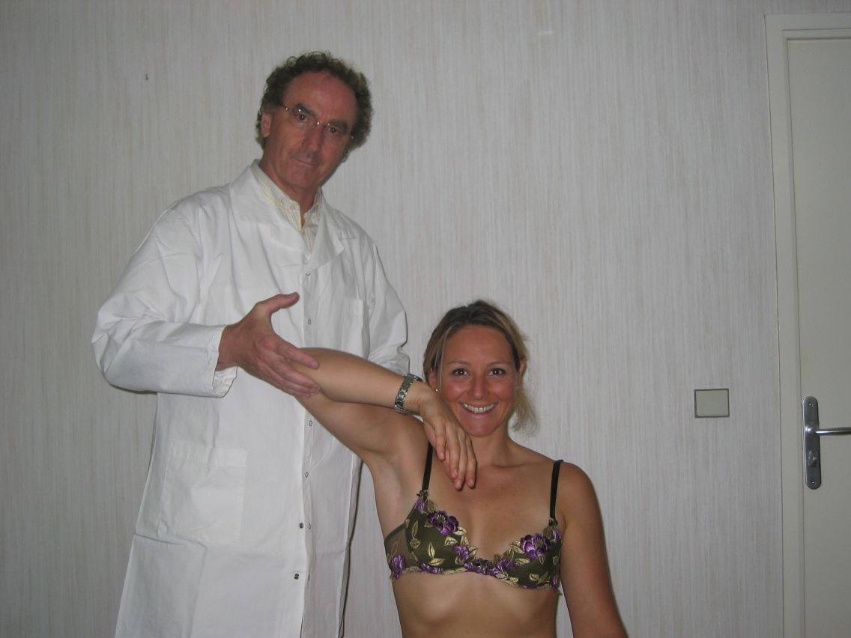
1.a Décentrage supérieur ou conflit sous acromial supérieur Bilan: Abduction dans le plan de l’omoplate

Slide 5
1.b Technique de recentrage du conflit sous acromial supérieur:
Pression verticale descendante

Slide 6
2.a Décentrage antérieur ou conflit sous acromial antérieur. Bilan: Antépulsion (pouce au zénith)

Slide 7
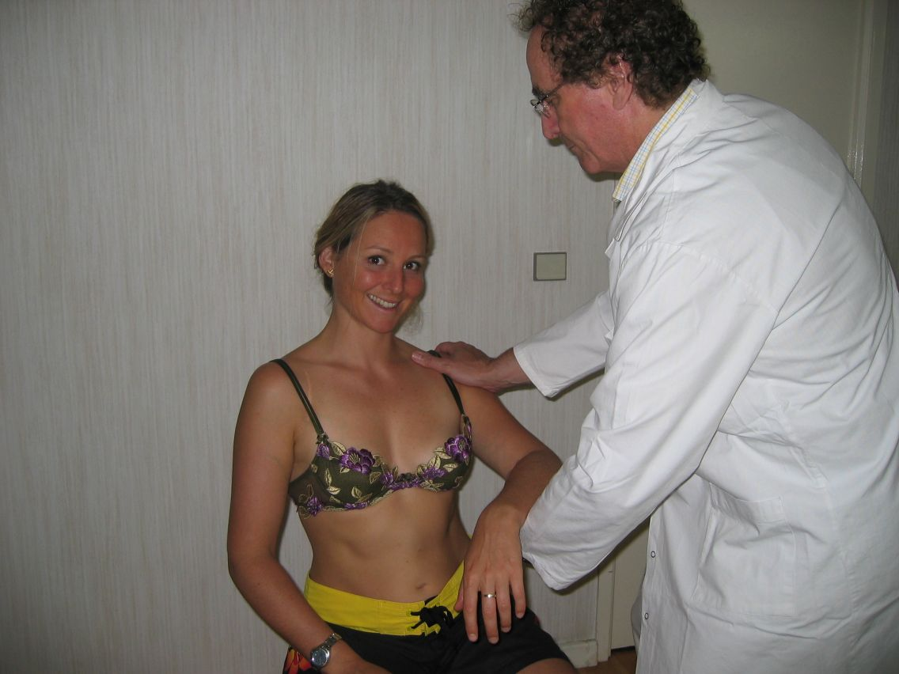
2.b Technique de recentrage du conflit sous acromial antérieur:
Pression horizontale antéro-postérieure

Slide 8
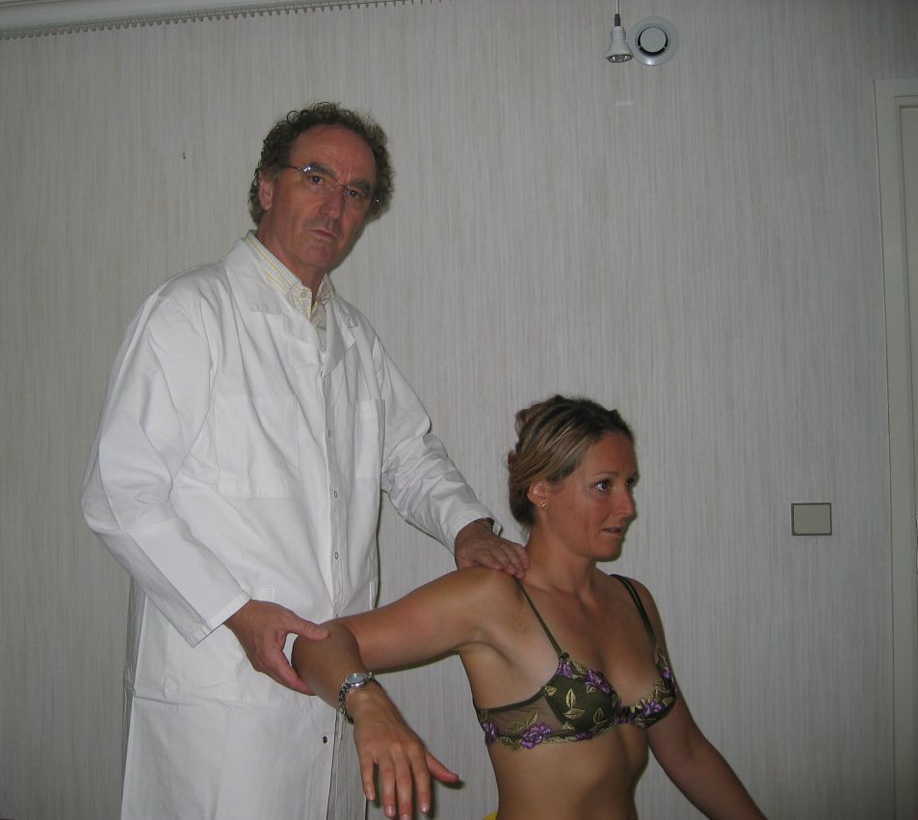
3. Décentrage en hyper rotation interne ou conflit postéro-supérieur de l’interligne gléno-huméral. Bilan: rétropulsion horizontale TTT: « pour les thérapeutes confirmés »

Slide 9
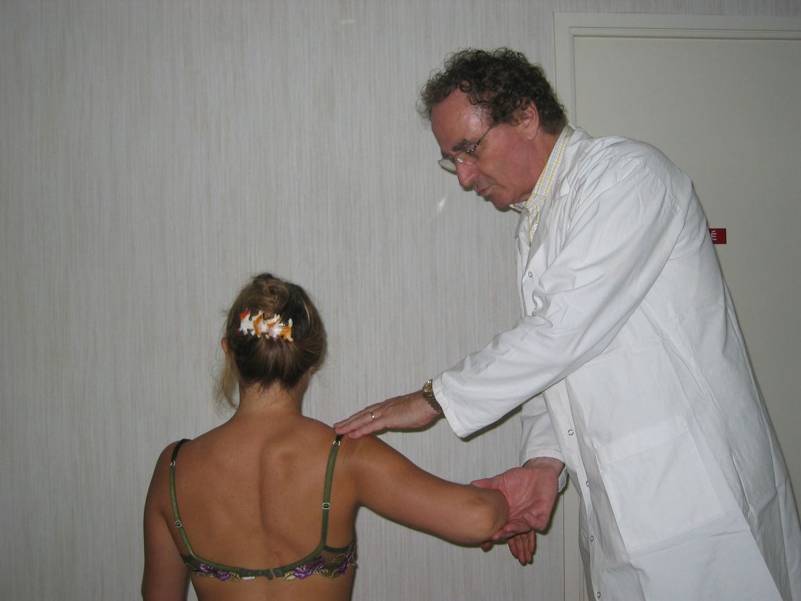
4.a Décentrage vers le haut et l’arrière de l’accromio-claviculaire. Bilan: limitation de l’abduction horizontale.
Limitation et douleur en adduction horizontale, le coude ne dépasse pas la ligne médiane.
-Douleur à la pression de l’acromio claviculaire.

Slide 10
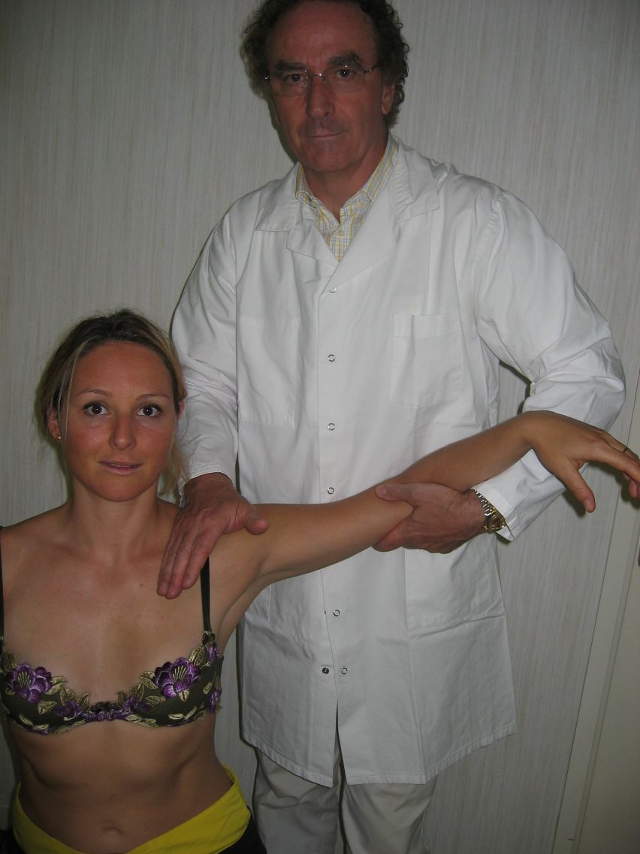
4.b Technique de recentrage de l’acromio-claviculaire, vers le bas et l’avant.
Patiente: Bras gauche en abd+ retropulsion, elle revient en fin de mouvement en butée, de 10° en bas et en av.
Le thérapeute applique avec la main droite une discrète pression en oblique vers le bas, l’avant et le côté droit de la patiente.
Bilan de contrôle: l’amplitude gagnée est significative, le coude dépasse l’axe du corps.
La douleur disparait.

Slide 11
Articulations Sterno Claviculaire et Acromio Claviculaire Techniques Personnelles en décubitus dorsal
Bilan et traitement 1 :
Clavicule 1 : le patient en décubitus dorsal. Le thérapeute se place sur le côté homolatéral (ici à gauche pour mobiliser la clavicule gauche). Le thérapeute saisit avec le bout des pouces, index et majeurs la clavicule au 1/3 moyen.
Le geste : il profite du jeu corporel et du poids de son corps pour mobiliser préférentiellement la clavicule en direction craniale et mobilise doucement par des mouvements alternés cranio-caudal.

Slide 12
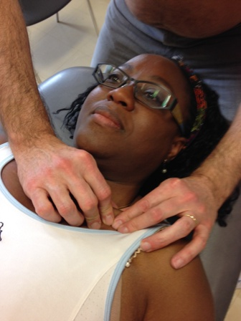
Bilan et Traitement 2 :
Clavicule 2 : Le patient en décubitus dorsal. Le thérapeute se place à la tête du patient du côté controlatéral (ici à droite pour mobiliser la clavicule gauche. Le thérapeute saisit avec le bout des pouces, index et majeurs la clavicule au 1/3 moyen.
Le geste : il profite du jeu corporel et du poids de son corps pour mobiliser préférentiellement la clavicule en direction caudale et mobilise doucement par des mouvements alternés cranio-caudal.

Slide 13
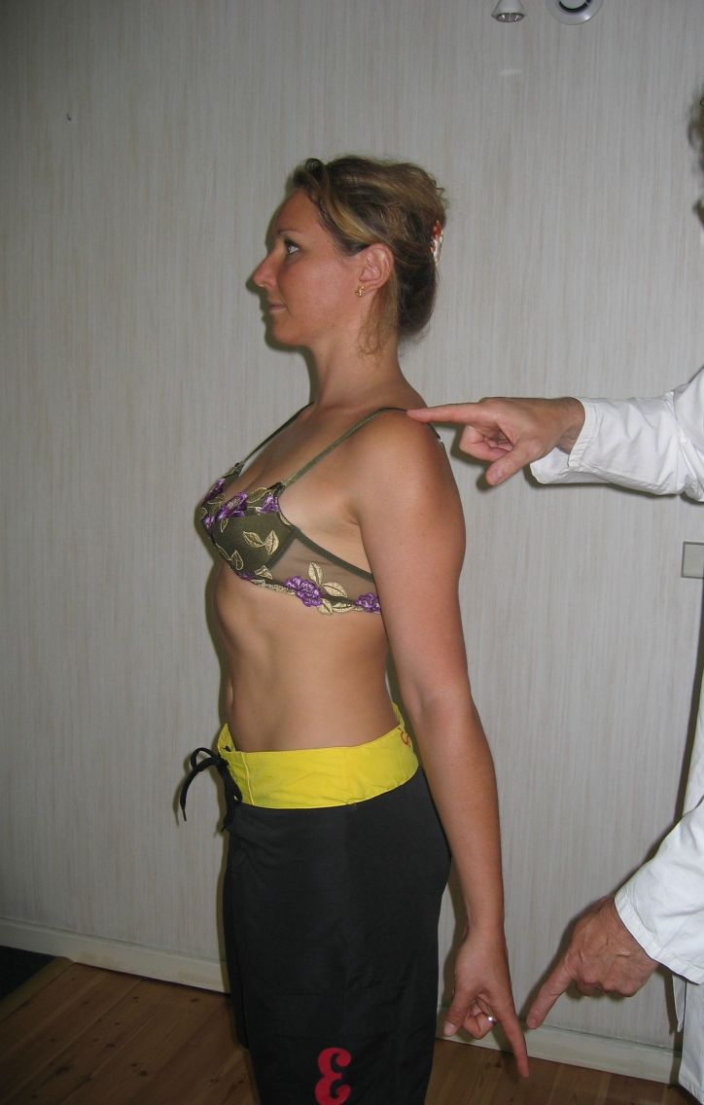
5. TECHNIQUES ACTIVES
La programmation motrice automatique (PMA)

Slide 14
Les trois temps de la PMA
Utilisation du réflexe occulo-céphalogyre:
Si on veut attraper avec la main 1 objet, seul le mouvement des doigts est volontaire, il est contrôlé par les yeux.
Ce qui explique la différence entre la gym de tonification des muscles de l’épaule et la Programmation Motrice Automatique
1er temps: tendre l’index vers le bas et l’arrière pour recentrer la tête humérale.
2eme temps: fixer un point au-dessus de la tête avec les yeux.
3 eme temps passer l’index devant les yeux en regardant le point.
Enfin laisser retomber la main, recommencer 3 fois.
Le traitement complet: l’Amphothérapie.

Slide 15
CONCLUSION DE L’EXAMEN CLINIQUE DE L’EPAULE
Chaque bilan sélectif-significatif et programmé d’une limitation d’amplitude = un décentrage spécifique significatif et précis traité par 1 TNF adaptée.
Bilan de contrôle final pour visualiser le gain d’amplitude.
Mnémotechnique: penser aux 3 mouquetaires : Athos, Porthos, Aramis sans oublier Dartagnan.
Le traitement complet: l’Amphothérapie.

Slide 16
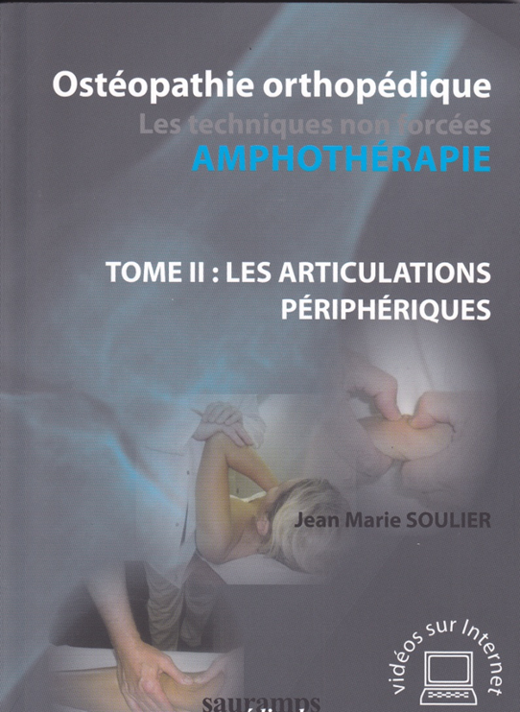
Toutes les réponses
à vos questions sont sur les ouvrages Sauramps Médical Montpellier
Les films sont consultables sur le site en direct en même temps que la lecture du texte sur le livre
Tel 06 16 96 30 47 et Mail:
jean-mariesoulier@orange.fr

Slide 17
Toutes les réponses
à vos questions sont sur les ouvrages

